Slide 1
ДИНАМИКА ПРИ ИЗУЧАВАНЕТО НА ТЕЛА В 6. КЛАС
Научно-практическа конференция “Динамична математика в образованието”
14. 02. 2015 г.
Юлия Мичева
главен учител по математика и информационни технологии
ОУ „Проф. Иван Батаклиев“ гр. Пазарджик

Slide 2
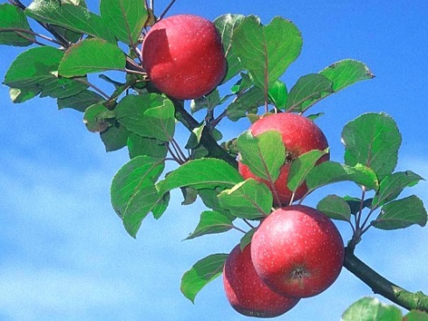
Проблеми …
Два kg ябълки струват 3,40 лв. Колко лева струват 1,5 kg ябълки?
PISA

Slide 3
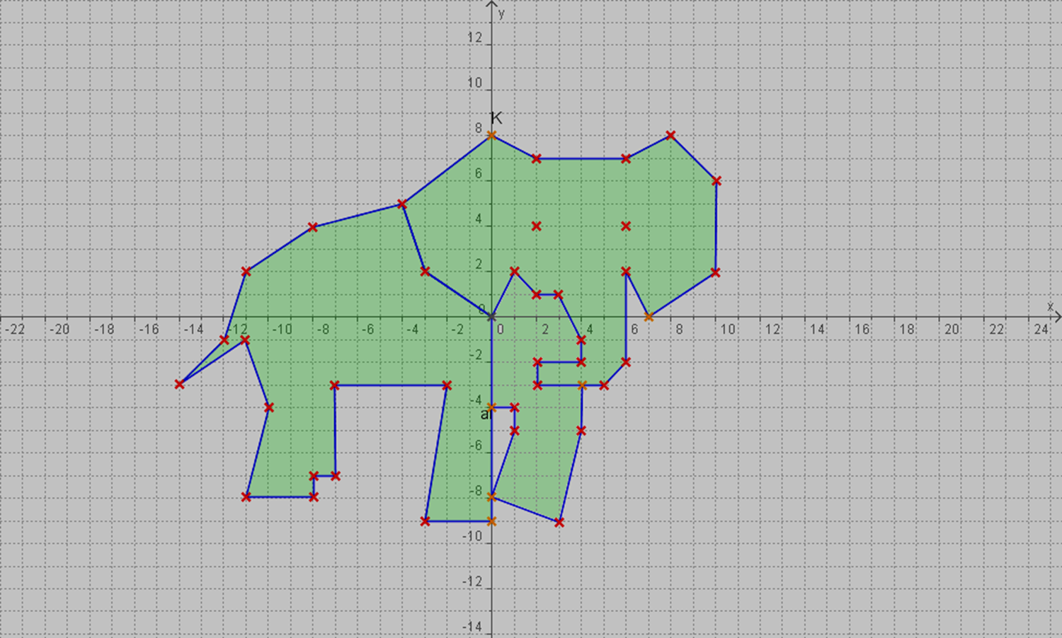
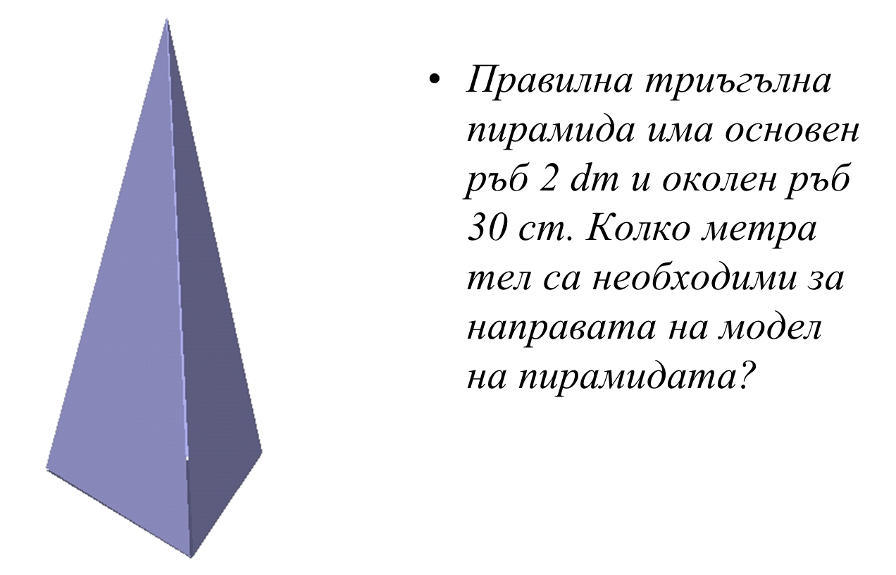
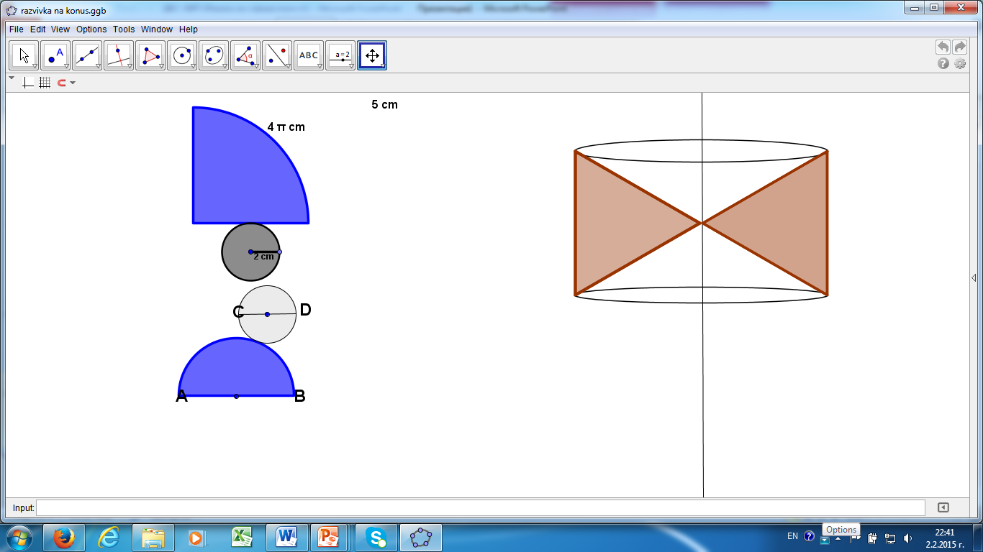
Използвани продукти

Slide 4
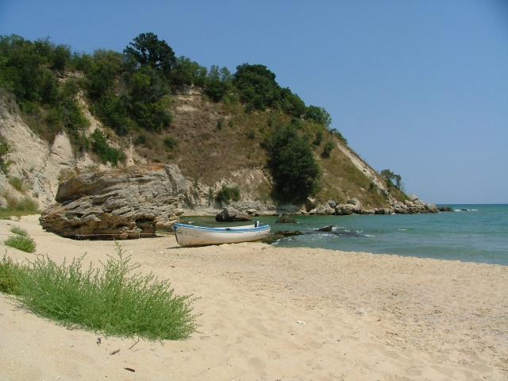
ИДЕЯТА
Кара дере, гр. Бяла

Slide 5
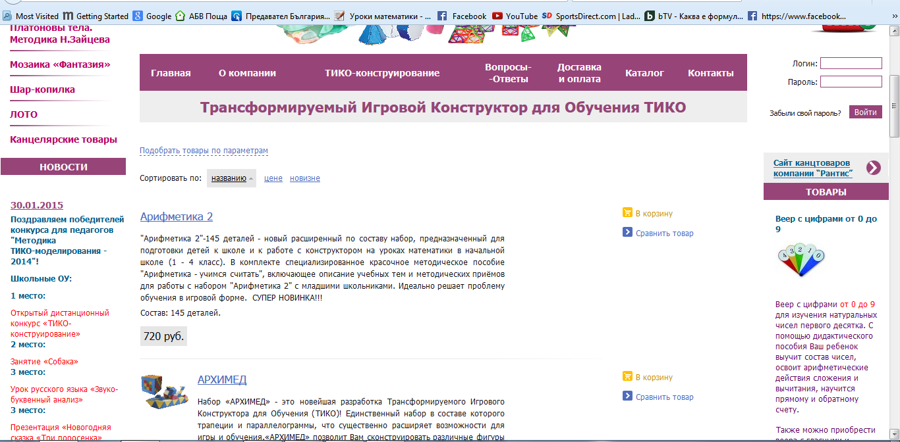
Решението
http://www.tico-rantis.ru/catalog/tico/

Slide 6
Проект
„Къщата на моите мечти“
Разположение на къщата (на морето, в планината, в Пазарджик, на Северния полюс, а децата дадоха идеята и в Космоса).
Изработване на реален и виртуален макет
Изчисляване на повърхнината и обема на физическия модел
Използване на Cubix Editor, или DALEST Elica Math Wheel (Elica) или друг лицензиран и безплатен софтуер

Slide 7
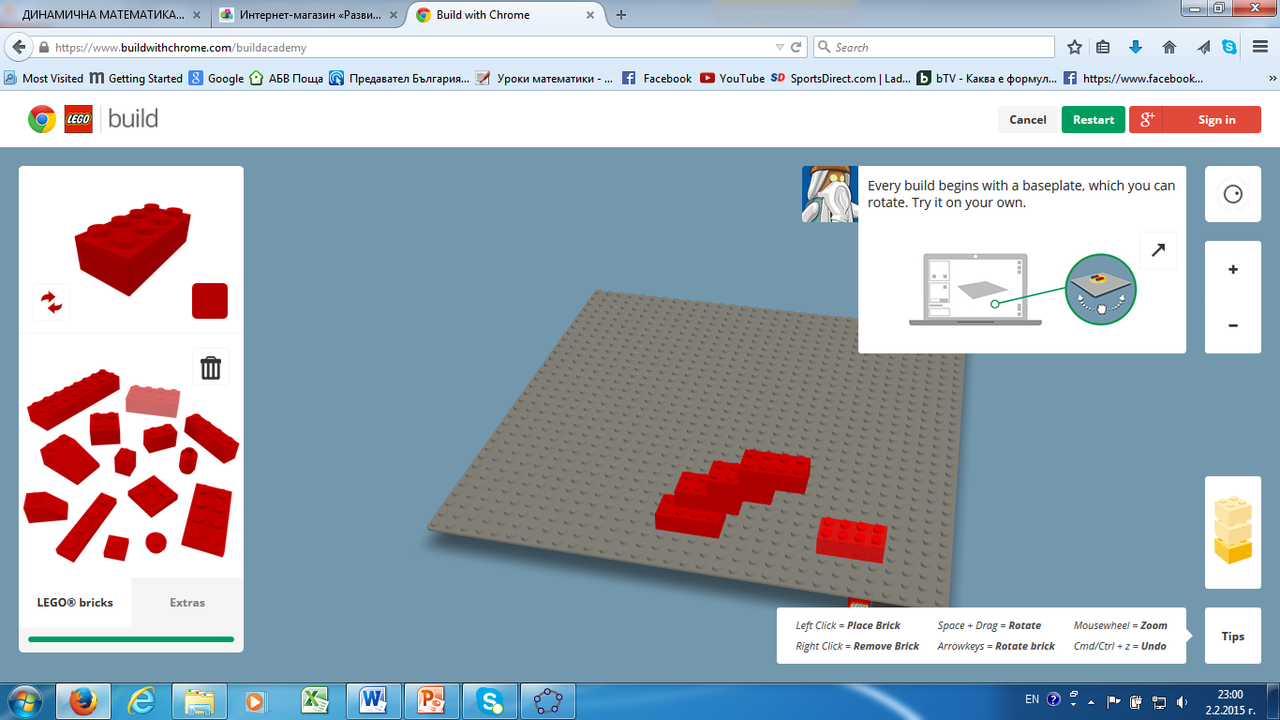
Учениците учат учителя
https://www.buildwithchrome.com/buildacademy/
http://www.thesims3.com/
SketchUp

Slide 8
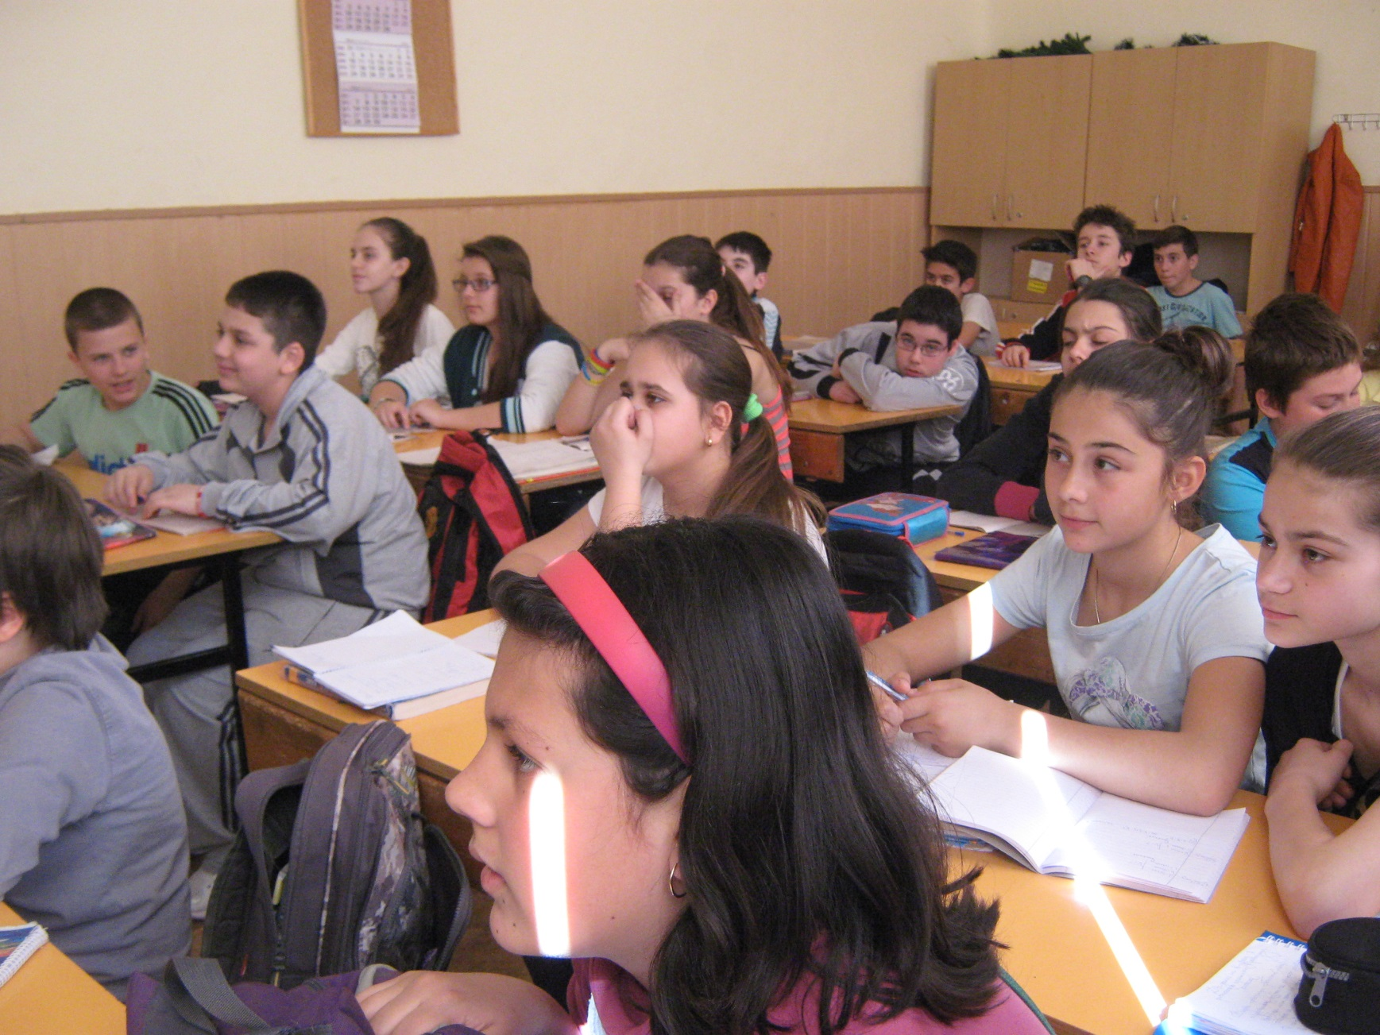
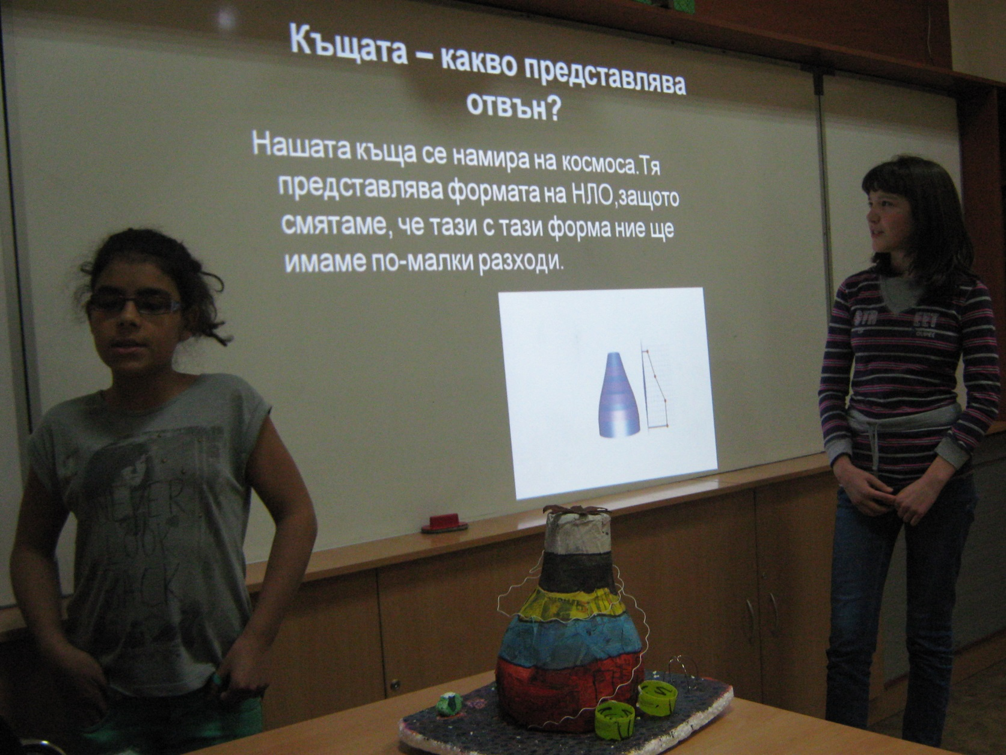
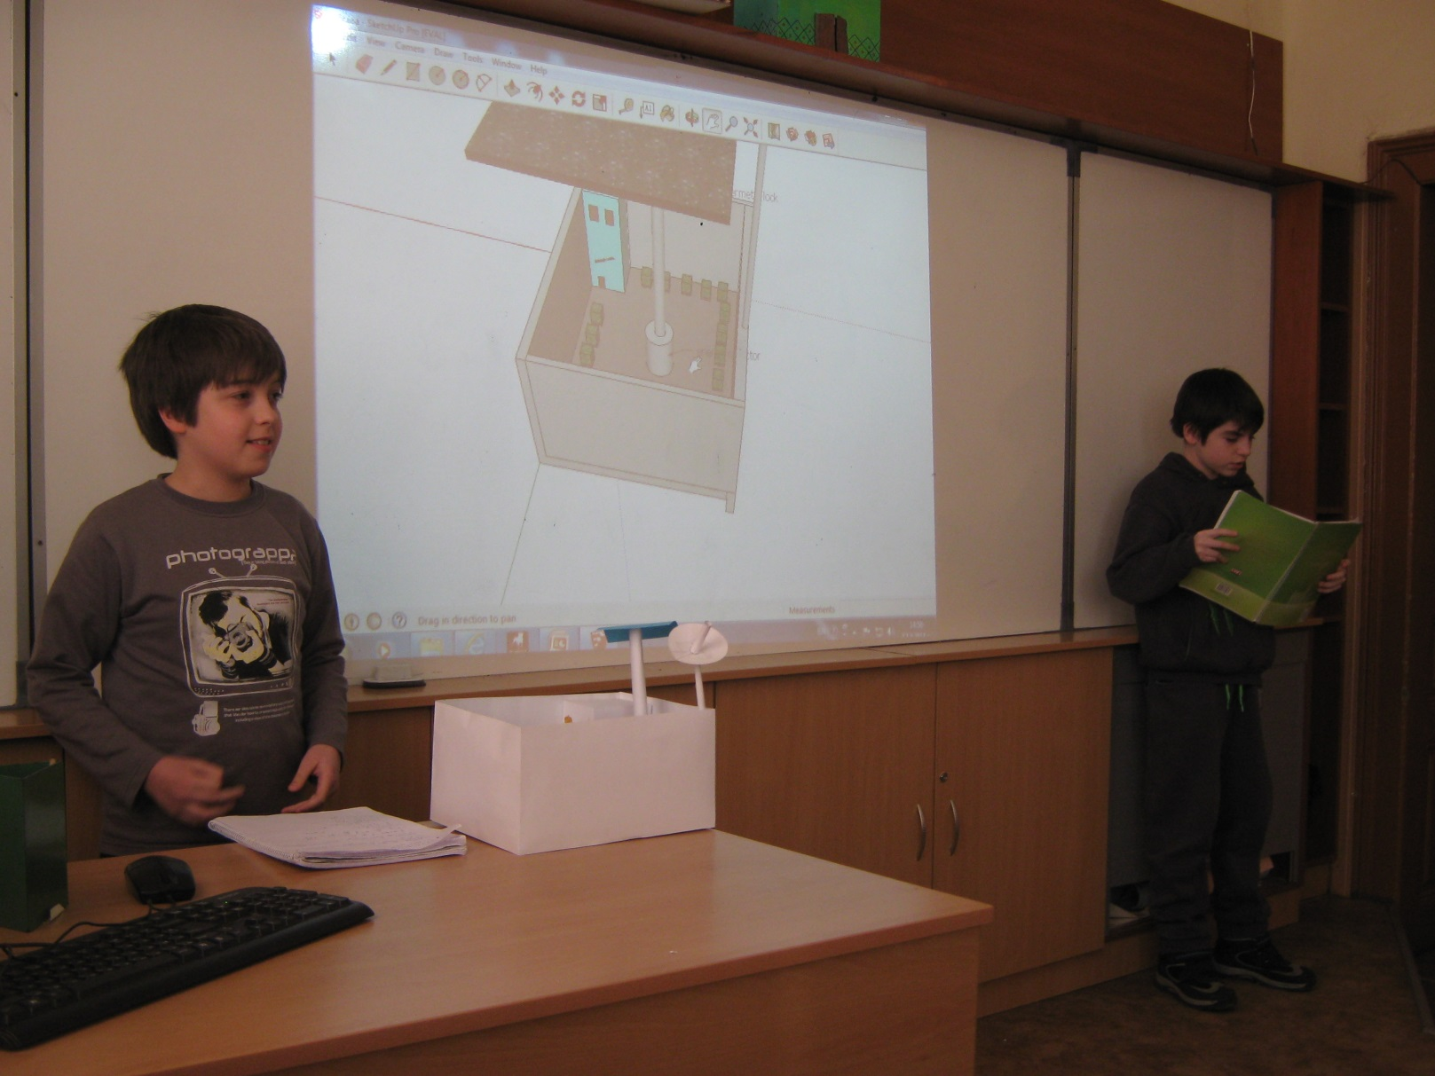
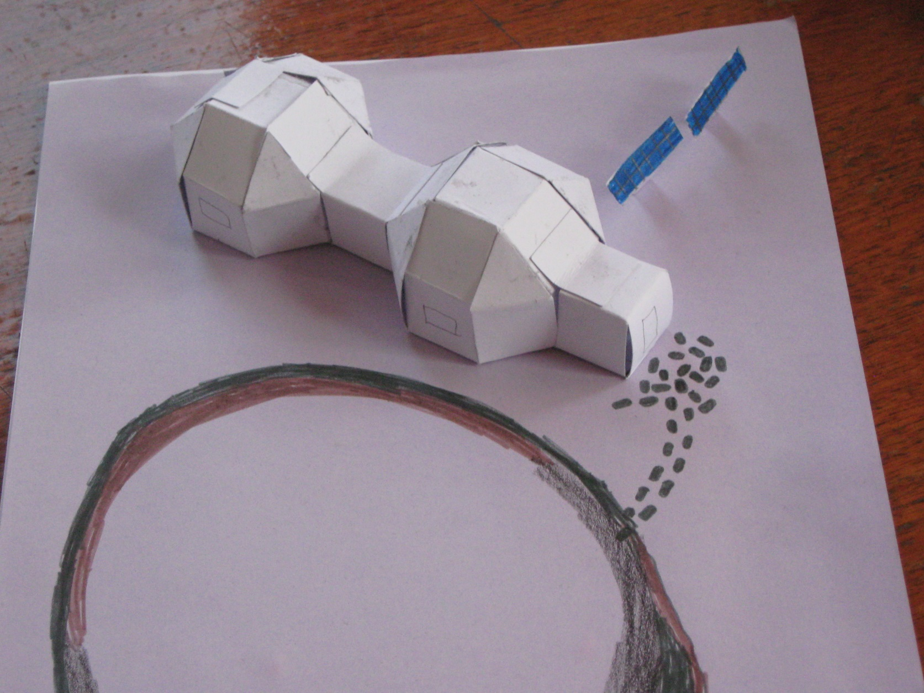
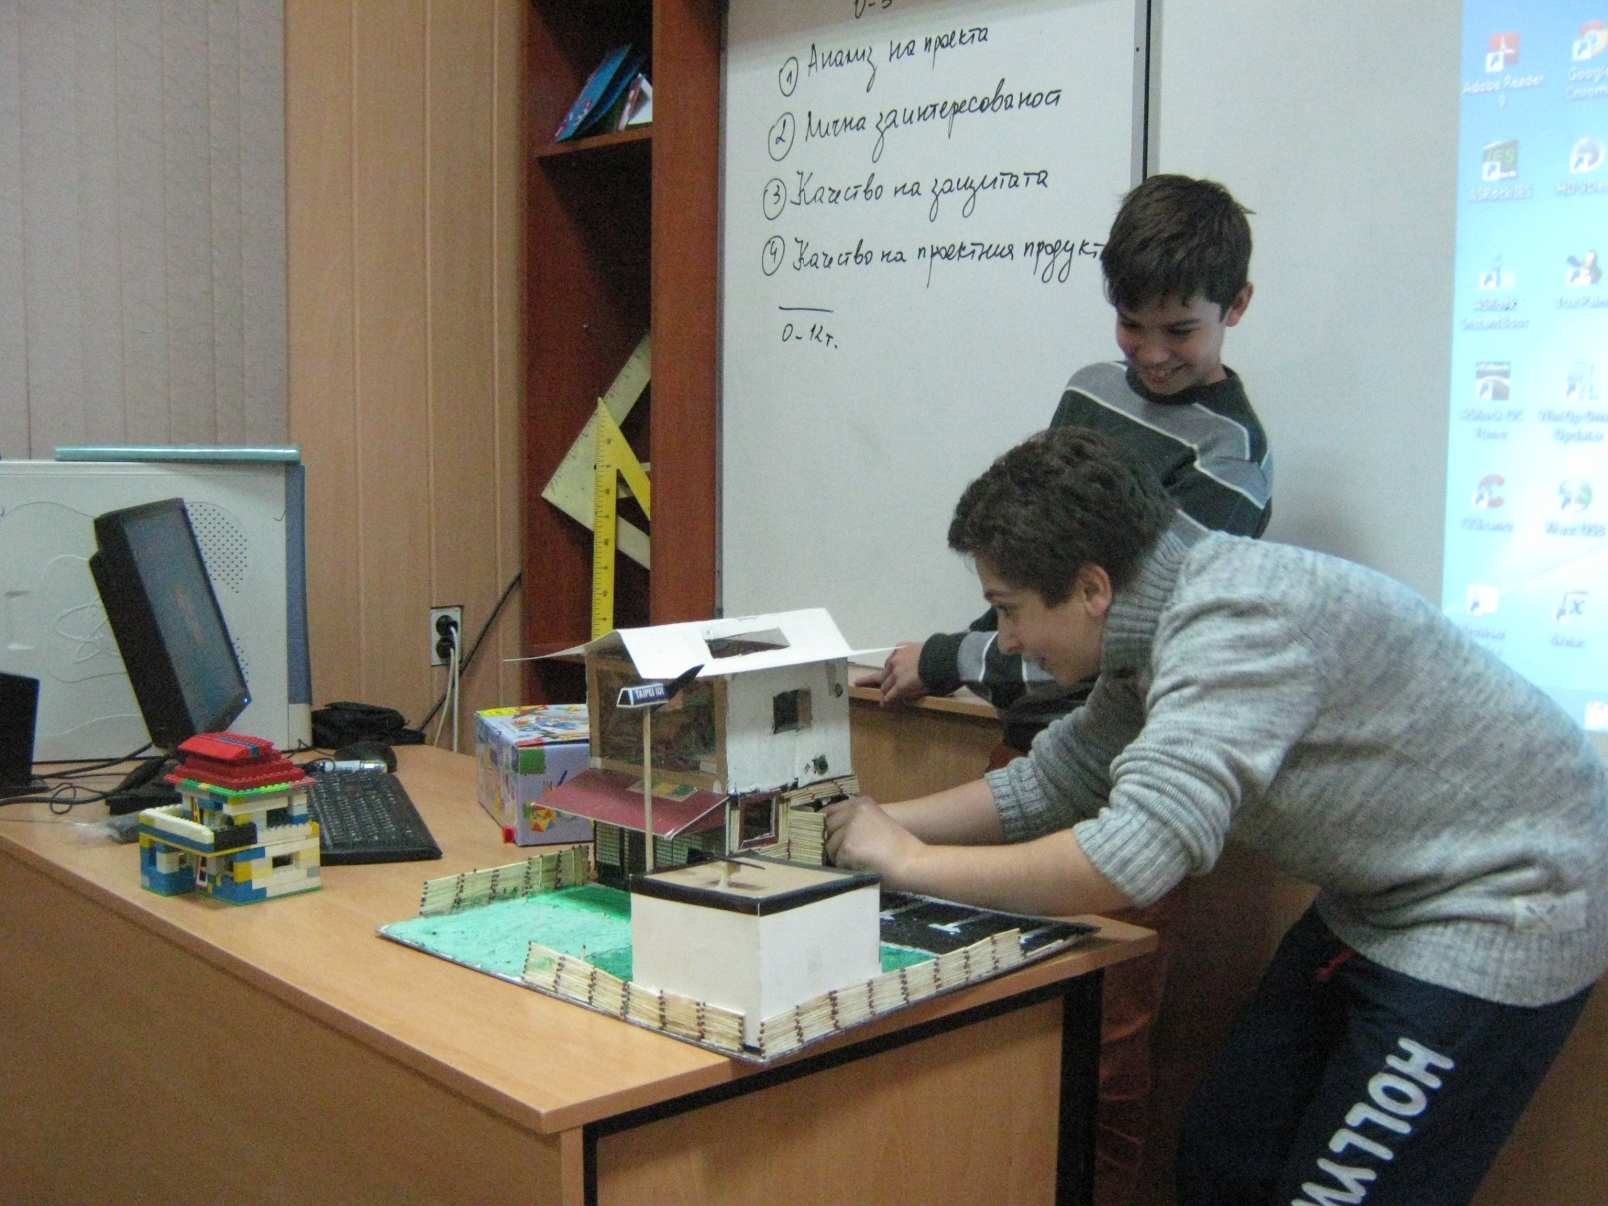
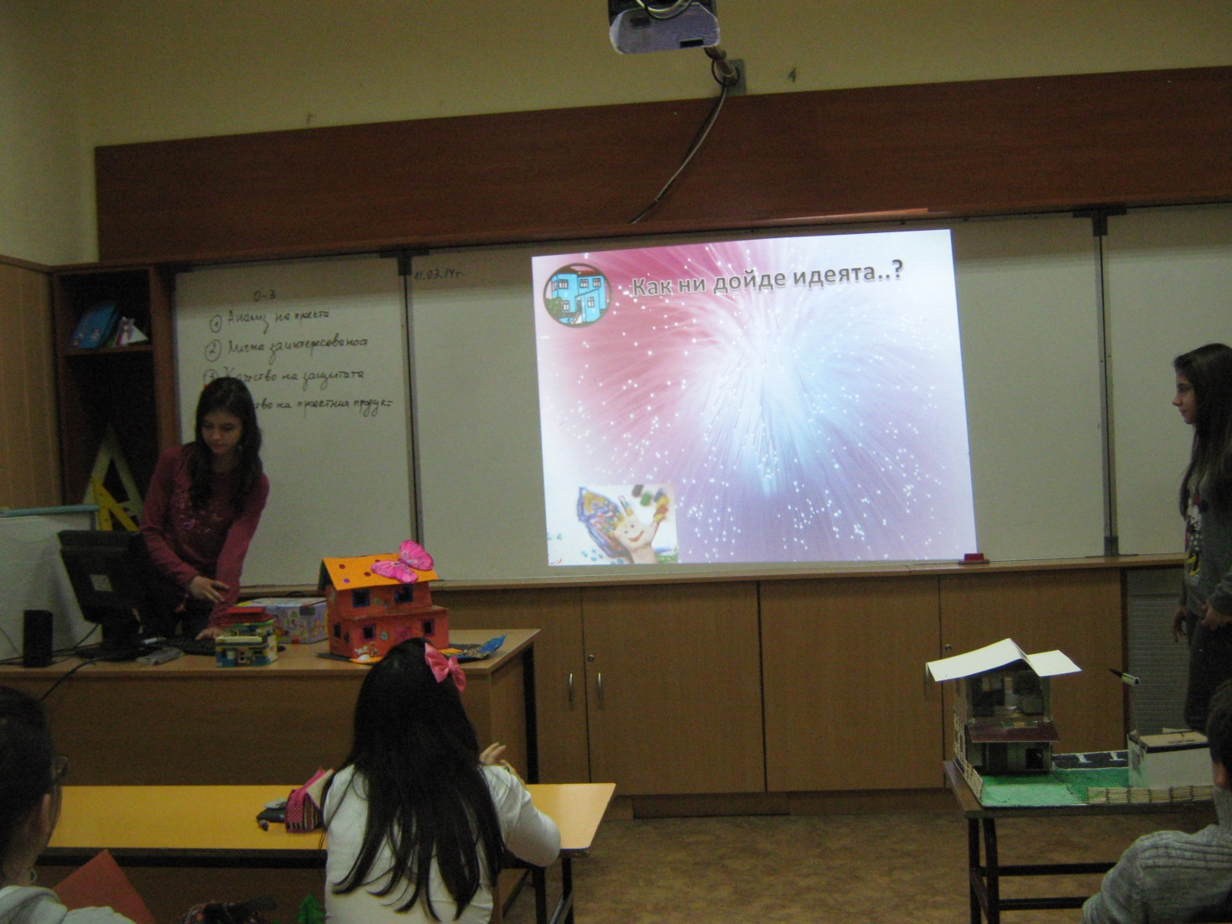
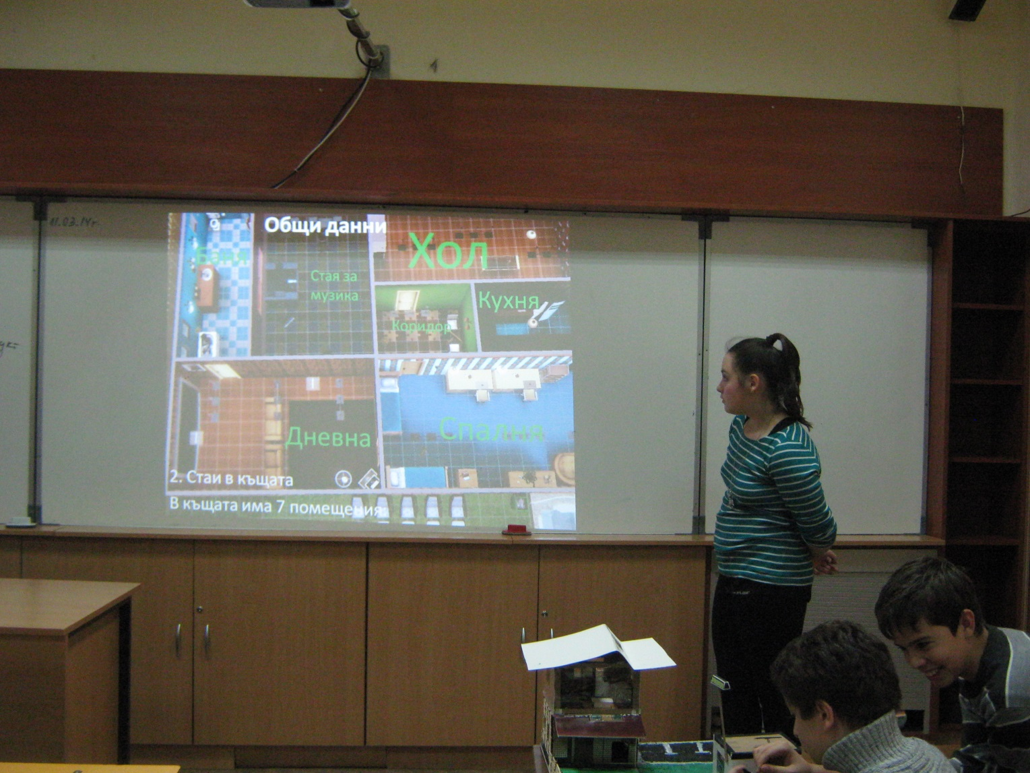
Защита на проектите

Slide 9
ИЗВОДИ
Старание и фантазия
Равносметка за способности и интереси
Практически умения за измерване и изчисляване на повърхнина и обем на геометрични тела
Разучаване на нови програмни продукти
Работа в екип
Умения за презентиране пред публика
Точна оценка от съучениците за изработения макет и за неговата защита.

Slide 10
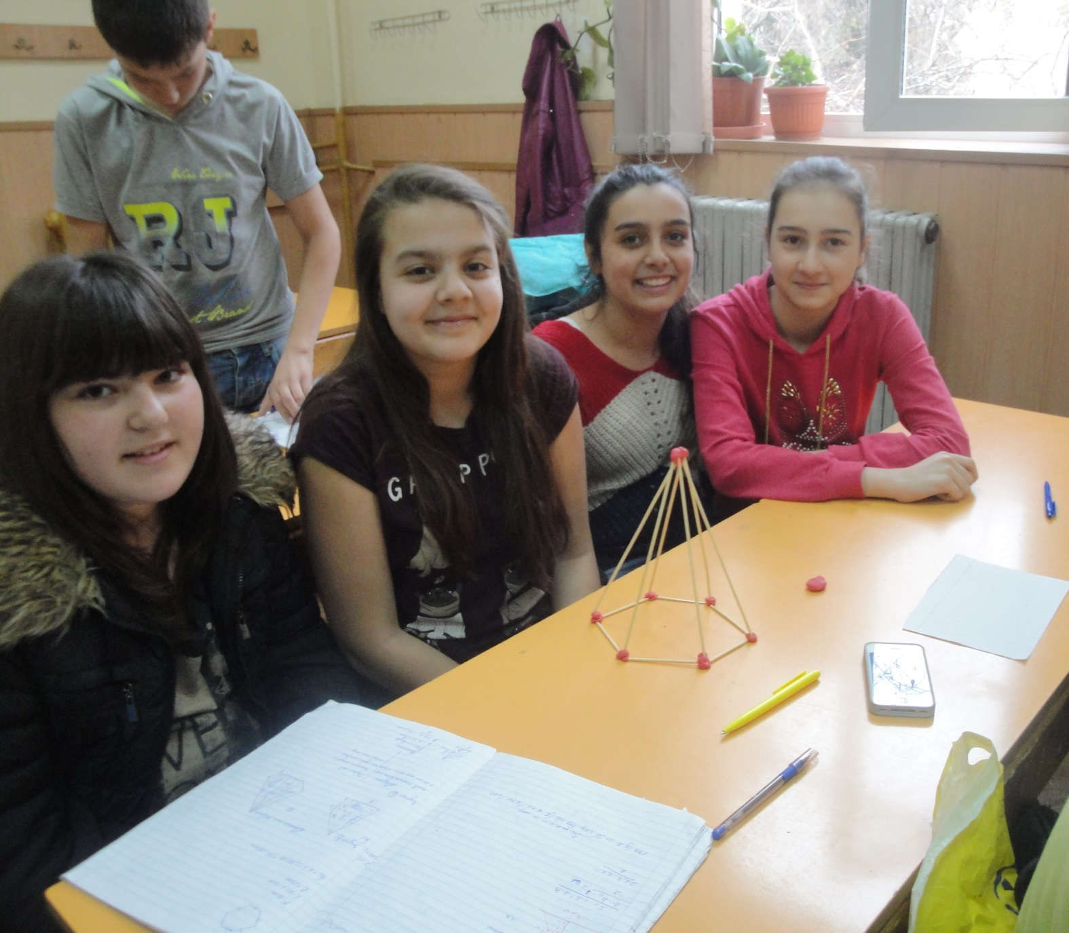
Друга идея – модели с клечки

Slide 11
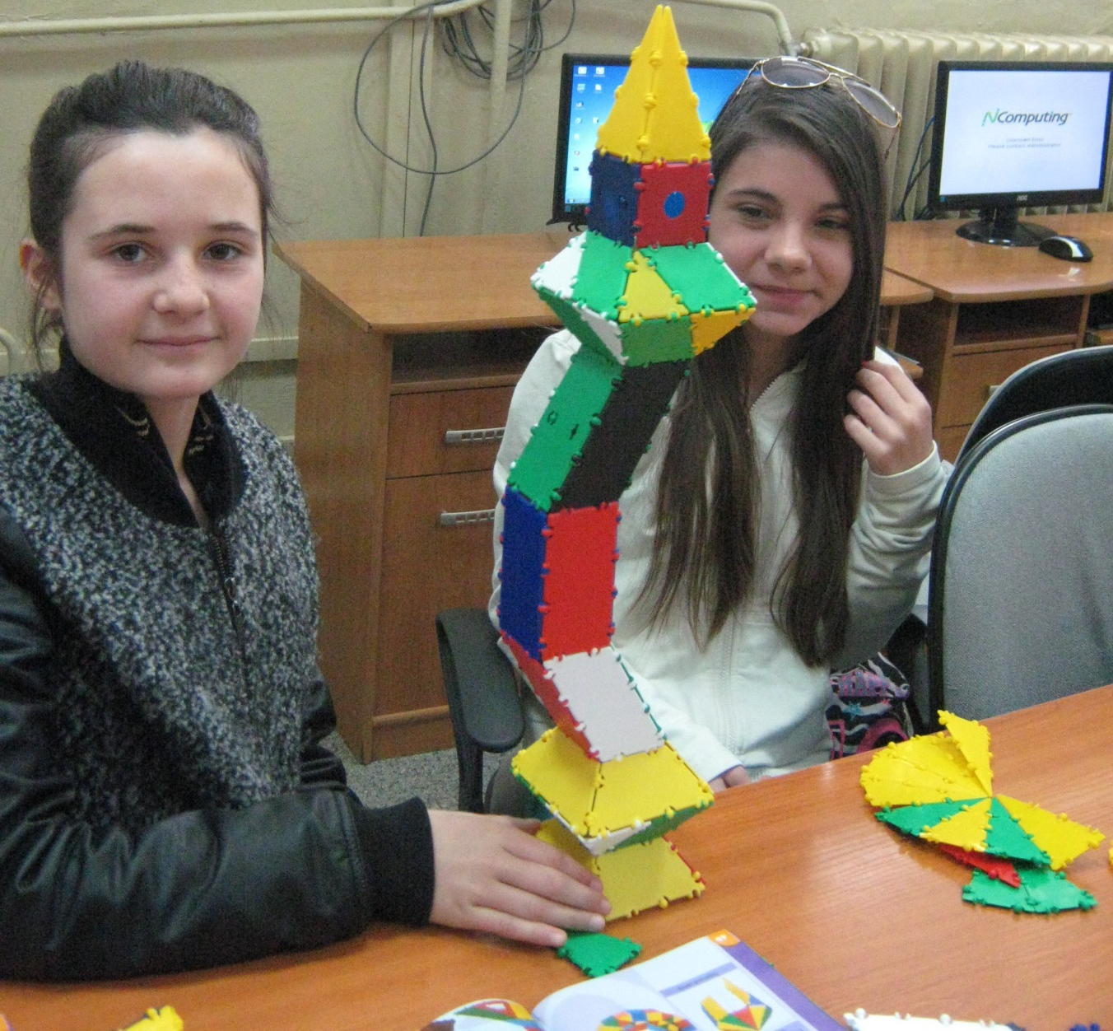
С конструкторите ТИКО

Slide 12
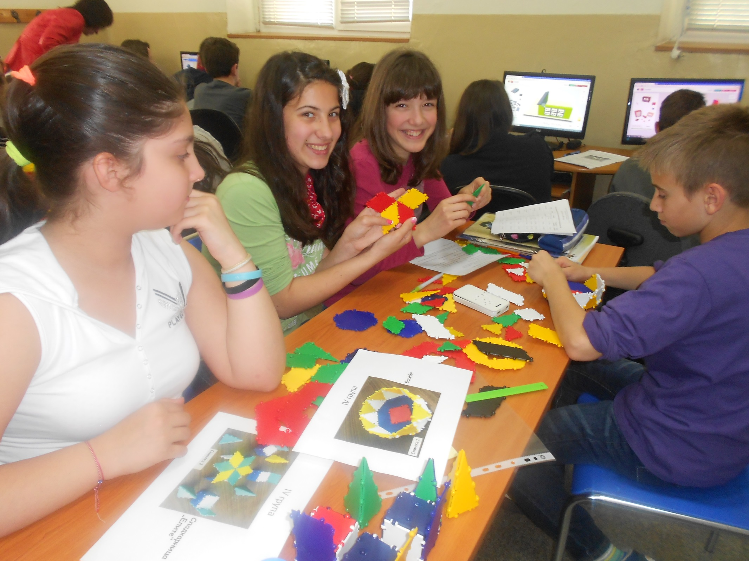
Урокът
Задача с мащаб Враца – Пазарджик
Снимкова загадка
Skype връзка
Работа в екипи – изработване на макет на Детски център
Изчисляване на повърхнина и обем в действителни размери
Представяне на конструираните тела пред публика

Slide 13
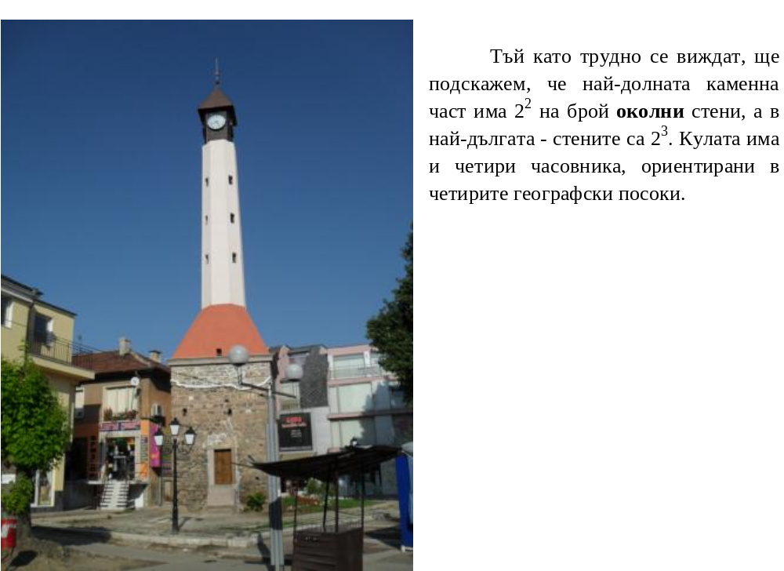
Снимкова загадка на Пазарджик
При изучаването на геометричните фигури и тела, забелязахме, че в архитектурата на града ни се срещат много от тях. Можете ли да откриете и вие кои от изучаваните в 6 клас тела се виждат на снимката на часовниковата кула?
Тъй като трудно се виждат, ще подскажем, че най-долната каменна част има 2² на брой околни стени, а в най-дългата - стените са 2³. Кулата има и четири часовника, ориентирани в четирите географски посоки.

Slide 14
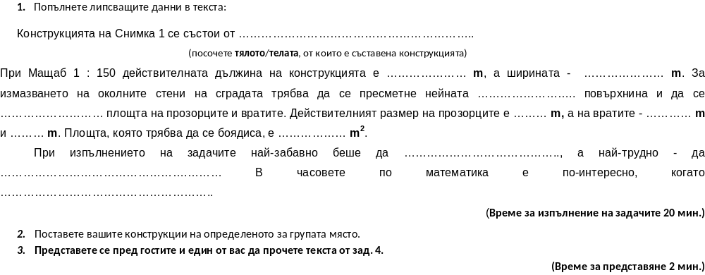
Работен лист

Slide 15
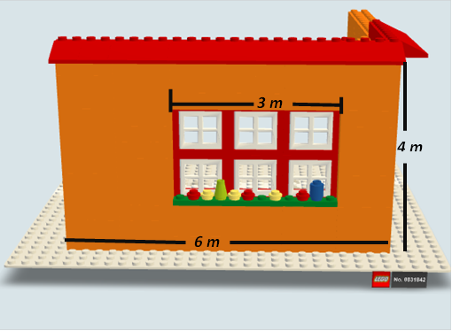
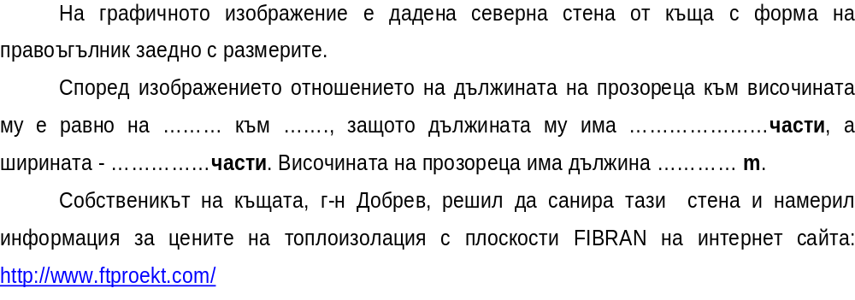
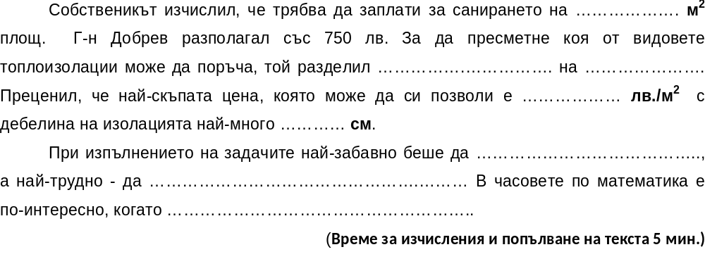

Slide 16
ИЗВОДИ
Практически дейности
Учебният час е недостатъчен (изследователски подход)
Липса на конкретни теми и часове, в които да се работи по проекти, източници на информация и методика на оценяване на тази дейност.
По-ниски резултати на контролната работа върху пропорции в сравнение с класовете, в които не се работи с конструктори и по проекти
Провокиран е интерес към математиката.

Slide 17
Учител, който нищо не научава от своите ученици, не е избрал подходящата професия. — Шарлота Волф
Автор данного шаблона
Ранько Елены Алексеевны
учитель начальных классов
МАОУ лицей №21
г. Иваново

